Slide 1

Öjersjö IF P08
Föräldramöte
Vårsäsongen 2018
Öjersjö IF

Slide 2
Agenda
Föräldrafolder
Ny föräldragrupp
Upplägget 2018
-Träningar
-Matcher/Seriespel
-Cuper
Kommunikation Ny hemsida - laget.se
Övrigt
Öjersjö IF

Slide 3
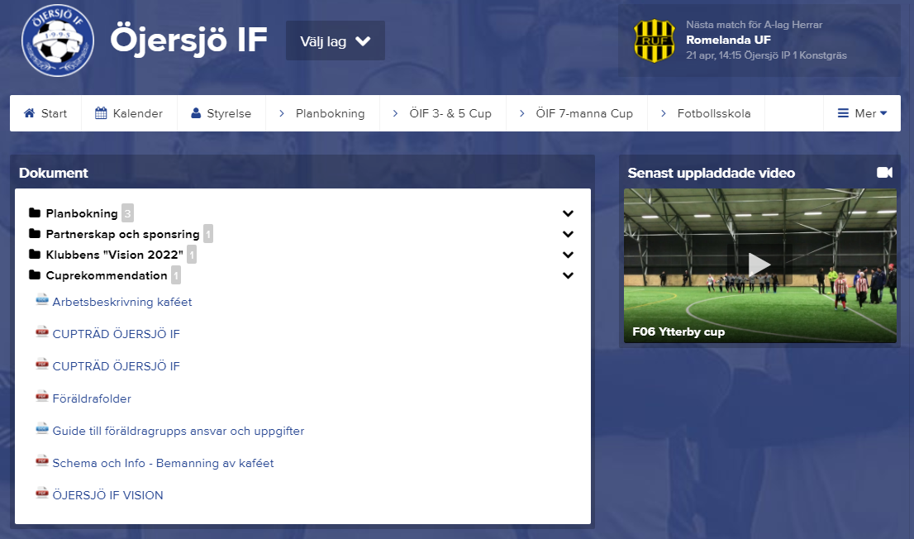

Öjersjö IF

Slide 4
Öjersjö IF
Ulrika och Martin lämnar över stafettpinnen då de tar en aktivare roll i styrelsen för Öjersjö IF, nya medlemmar i föräldragruppen är:
Mattias Bengtsson (Förälder till Gustav)
Anna Forsell (Förälder till Elliot)
Erika Rogbrant (Förälder till Oliver)
Bemanning av Café

Slide 5
Öjersjö IF
Upplägg 2018
Vi har i föreningen en långsiktigt mål i att få till ett juniorlag 2022.
Vi jobbar mot att få behålla killar och tjejer i föreningen till först och främst junioråldern, men sedan också slussa in dem i ett senior-lag.
Föreningen har anställt en föreningsutvecklare (Henrik Frendin) som kommer jobba med grupperna lite närmare.
Klubben kommer ha ett mer uniformt tänk mellan årskullarna. Vi vill skapa klubbkänsla och gemenskap. Åka på läger med flera andra lag i föreningen för att stärka klubbkänslan.

Slide 6
Öjersjö IF
Upplägg 2018 – P08
Tränare:
Anders Sjölander
Andreas Genne
Andreas Eriksson
Fredrik Hammarvik
Johan Sjöstrand
Martin Devad
Patrik Oscarsson
+32 Spelare

Slide 7
Öjersjö IF
Upplägg 2018 – P08
Träningar:
Torsdagar: 17:00 -18:30 (April 17:00 – 18:00)
Söndagar: 15:30 - 17:00 (ej 6/5 pga. Cup)
Målvaktsträning 22/4 för alla
- fortsättning beroende på intresse…
Fokus:
April → Teknik och fysik
Maj → Spelet
Juni → Teknik och motorik

Slide 8
Öjersjö IF
Upplägg 2018 – P08
Matcher:
7 mot 7
3 Lag
Lätta serien (Föreningsstyrka)
Spelschema på hemsidan (Laget.se) samling 30min innan.
Sammandrag den 6/6 (GFF- integrationsdagen)
Förhållningsregler
Ev. justering till hösten

Slide 9
Öjersjö IF
Upplägg 2018 – P08
Cuper:
Ev. cup den 13/5
Egen cup i September
Nästa år till Ylvacupen i Skövde med övernattning (mitten av Juni), kostnad!
Ev. Ö-bollen vintern med övernattning (Jan-Mars), kostnad!

Slide 10
Öjersjö IF
Kommunikation
Ny hemsida, laget.se
Viktigt att anmäla både till matcher och träningar!

Slide 11
Öjersjö IF
Övrigt
Öjersjöloppet 26/5 5km, anmälan via hemsida och Swish
Avslutning 14/6 föräldramatch
Fler som kan hjälpa till på träning och match
Läger 24-25 Augusti

